Slide 1

AI
AI, AI, AI, AI, quante volte ci è capitato di sentire o leggere questa parola?
Ormai è entrata da tutte le parti, ma siamo sicuri di sapere cosa è veramente?
I meno tecnici e non del settore griderebbero subito alle LLM
Oggi proveremo a crearci una nostra AI e capiremo il perché a volte dire AI vuol dire riferirsi ad un concetto molto vago
Github di questa lezione

Slide 2
DEFINIZIONE
Conoscete gli algoritmi?
Pensatene a uno molto banale
Bene, anche esso potrebbe essere definito come AI
L’AI, definita in italiano come «Agente intelligente», è una qualsiasi entità in grado di percepire l’ambiente che lo circonda e di eseguire azioni
Definizione molto vaga vero? Bhe, è vero, vediamo un esempio banale

Slide 3
ESEMPI
if condizione then azione
Avete letto benissimo, questa è la più semplice AI che si potrebbe creare
In particolare si chiama Agente Intelligente Semplice, basata quindi su regole di condizione-azione
Anche gli algoritmi di path-finding possono essere definiti come AI,
come anche gli algoritmi di raccomandazione, ad esempio di Amazon/Netflix

Slide 4
ESEMPI
Vediamo un altro esempio di Agente Intelligente Semplice
if room_temperature < 67, then turn_on_heater
L’esempio si riferisce ad un possibile termostato, infatti la più semplice AI potrebbe essere formata da una serie di if-else

Slide 5
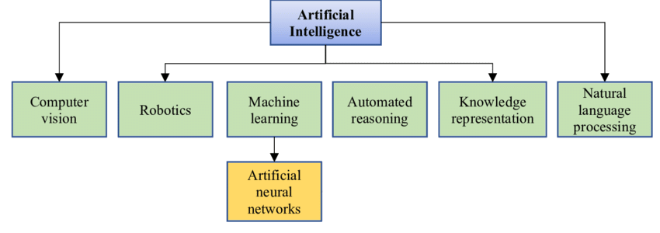
COSA È VERAMENTE?
Anche se scritto in inglese lo schema qui sotto ci può far capire i vari rami che si possono andare a toccare
Nel talk di oggi andremo a trattare il Machine Learning

Slide 6
MACHINE LEARNING
Il Machine Learning è un sottoinsieme dell’AI focalizzato in algoritmi che possono «imparare» patterns dai cosiddetti dataset, per poi fare delle predizioni su nuovi dati mai visti.
L’abilità del riconoscimento di patterns fa si che questi modelli possano prendere decisioni o fare predizioni senza delle istruzioni prefissate
Sebbene «Machine Learning» e «Intelligenza Artificiale» siano spesso usati in modo intercambiabile, non sono del tutto sinonimi.
Machine Learning è IA, ma non tutta l'IA è Machine Learning.
Source: link spiegazione IBM

Slide 7
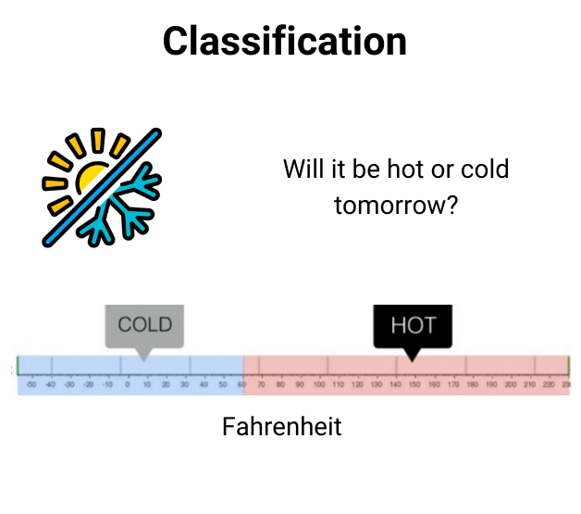
CLASSIFICATORE
La classificazione è usata quando la variabile in output è una categoria o una classe. L’obiettivo è quello di assegnare ai dati in input una categoria predefinita
Esempio:
Abbiamo un dataset con vecchi dati provenienti da stazioni meteo, in cui già sappiamo se il giorno successivo è stato caldo o freddo
Alleniamo l’AI per prevedere queste due categorie
Dando in pasto all’AI nuovi dati mai immessi nel dataset essa sarà in grado di classificare i dati e dire se sarà caldo o freddo

Slide 8
CLASSIFICATORE
Ci sono due tipi di predizioni:
Predizioni discrete
Predizioni continue
Assegno ad ogni dato una precisa e distinta categoria
Ad esempio, un predittore sanitario può classificare i pazienti come diabetici o non sulla base dei dati sanitari.
Assegno a ogni dato previsioni per ogni classe tramite valori percentuali.
Il modello potrebbe classificare un paziente come diabetico con una probabilità dell’82% e del 18% di non esserlo.

Slide 9
LOGISTIC REGRESSION
Prevede la probabilità che un’osservazione appartenga ad una determinata classe
Il modello restituisce valori compresi tra 0 e 1, interpretabili come probabilità.
Nella sua forma multinomiale, consente di gestire più classi possibili, estendendo l’approccio binario ai problemi di classificazione multipla.
È ampiamente usata in situazioni reali come la classificazione di email spam o non spam, la previsione della presenza di una malattia in un paziente o la probabilità che un cliente effettui un acquisto.

Slide 10
DATASET BILANCIATI
Un dataset è bilanciato quando il numero di campioni in ogni categoria è approssimativamente lo stesso.
Se una categoria è troppo rappresentata (dataset sbilanciato), l'AI impara a favorirla, ignorando la minoranza.
Questo produce un modello che può avere un'alta accuratezza fasulla, ma fallisce nelle previsioni reali per la classe in minoranza.
Bilanciare i dati assicura che il modello sia imparziale e impari in modo completo da tutte le informazioni.
 | Dataset Sbilanciato | Dataset Bilanciato
Classe Cani | 900 immagini | 500 immagini
Classe Gatti | 100 immagini | 500 immagini
Totale | 1000 immagini | 1000 immagini
Rischio | L'AI predice spesso "Cane" anche quando è "Gatto" | L'AI impara a distinguere bene entrambi

Slide 11
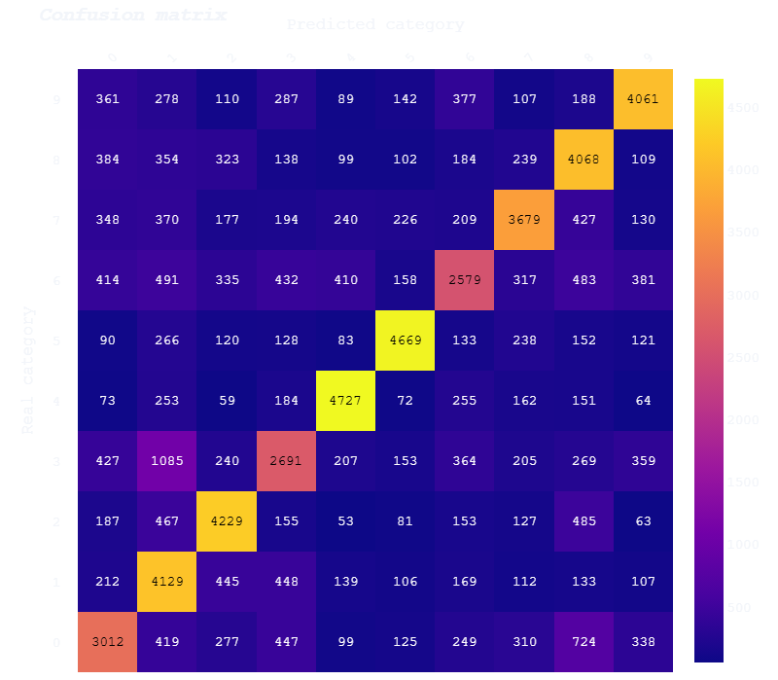
LETTURA RISULTATI
Confusion matrix
Sull’asse delle x troviamo le categorie predette
Sull’asse y troviamo le categorie reali
All’interno di ogni quadrato troviamo il numero di predizioni per cui una classe è stata pervista come un’altra classe
La diagonale contiene il numero di classificazioni corrette (dove la predizione e la classe reale coincidono) per ogni categoria.

Slide 12
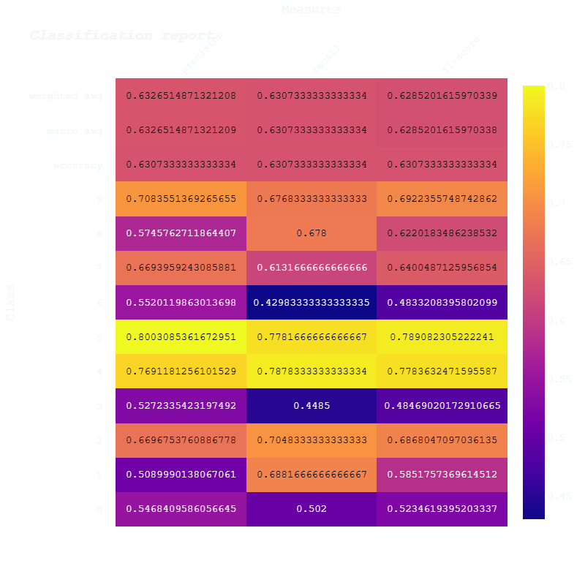
LETTURA RISULTATI
Classification report
Precisione: misura l'accuratezza delle previsioni positive. Risponde alla domanda: "Di tutti gli elementi che il modello ha etichettato come positivi, quanti erano effettivamente positivi?".
Accuracy: È la percentuale complessiva di previsioni corrette su tutte le istanze del dataset. Misura quanto spesso il modello ha ragione in generale.

Slide 13
TITOLO
Source: link documentazione

